Slide 1
1 Filosofian synty
Ydinsisällöt

Slide 2
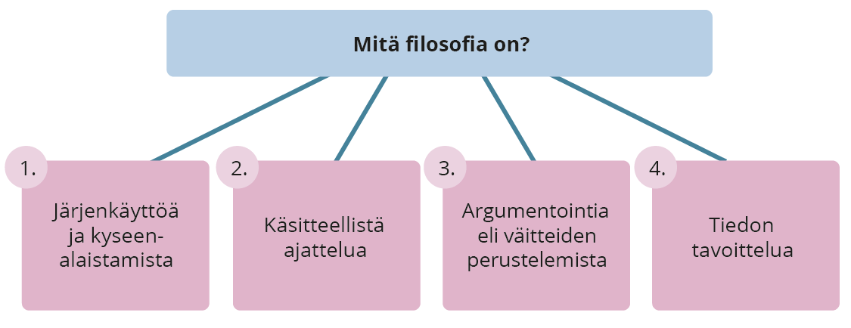

Slide 3
Mitä filosofia on? (kaavio, s. 15)
Opiskelija on tottunut ajattelemaan, että opittava tieto on itsessään selkeästi määritelty ja rajattu ja että ainoana haasteena on sitten oppia se. Siksi ei kannata heti alkuun korostaa sitä, että kysymys ”mitä filosofia on?” on itsessään filosofinen kysymys.
Yksi mahdollisuus on lähteä liikkeelle siitä, että tieto ja ajattelu ovat eri asioita. Tieto on informaatiosisältöä, jota voi välittää eteenpäin. Ajattelu taas on kysymistä ja etsimistä.

Slide 4
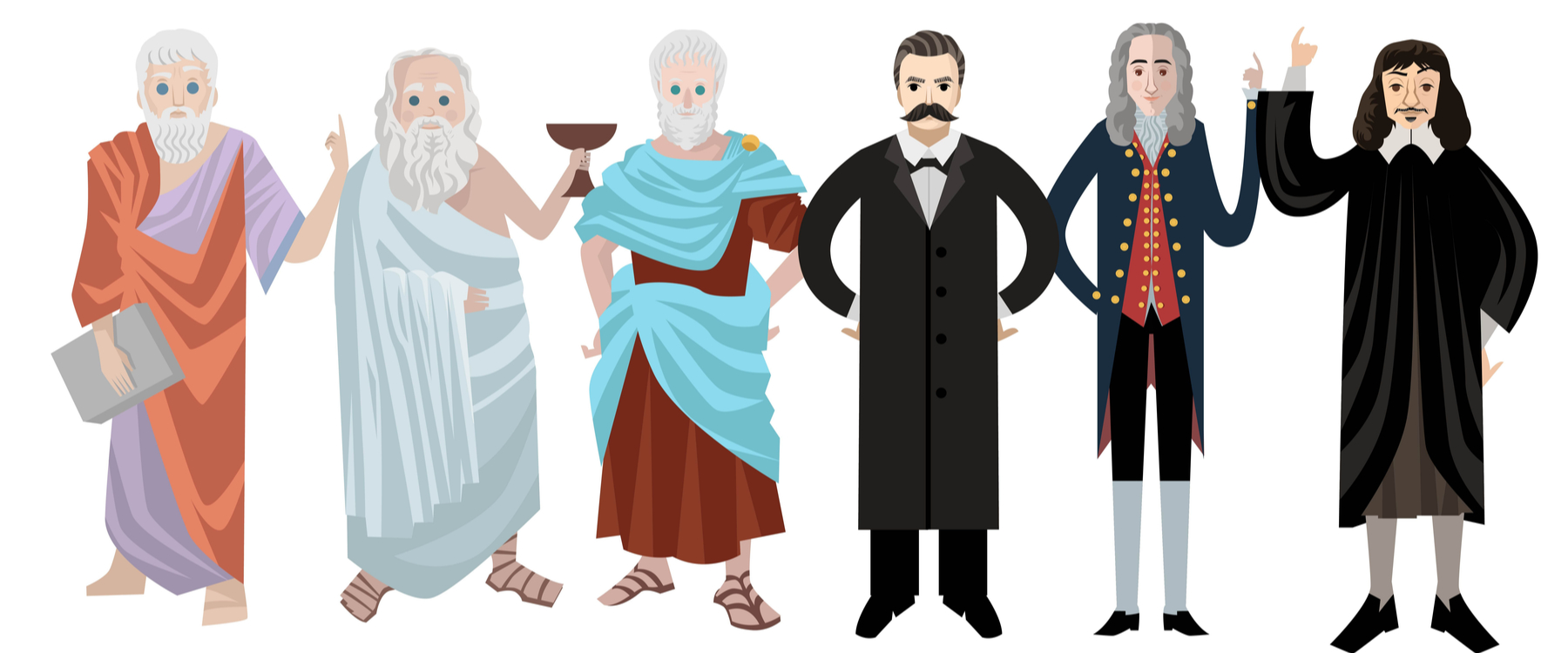
Filosofian synty
Filosofiassa tutkitaan maailmaa ajattelun avulla.
Filosofia syntyi antiikin Kreikassa, kun maailmaa alettiin selittää myyttien sijaan järjen avulla.

Slide 5
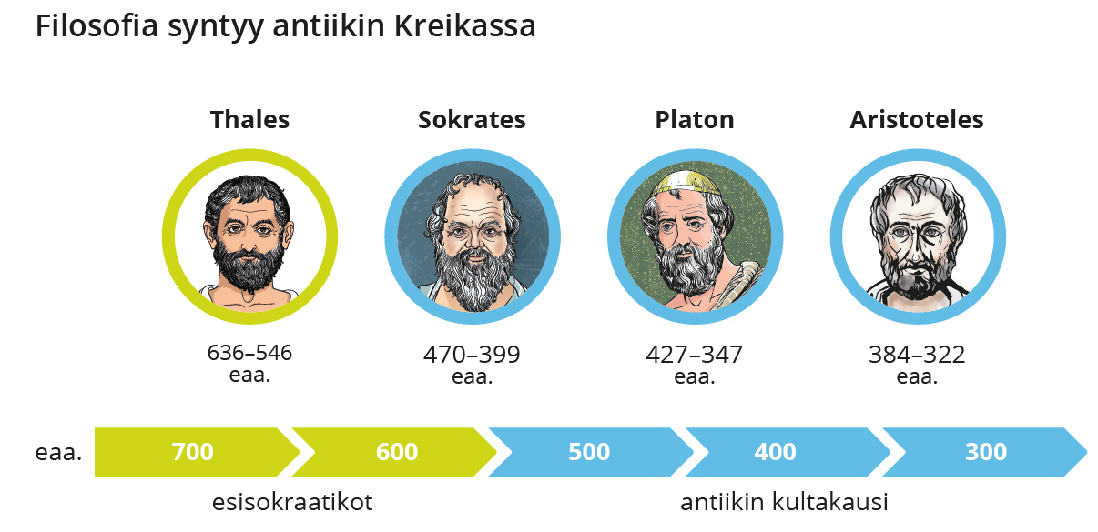

Slide 6
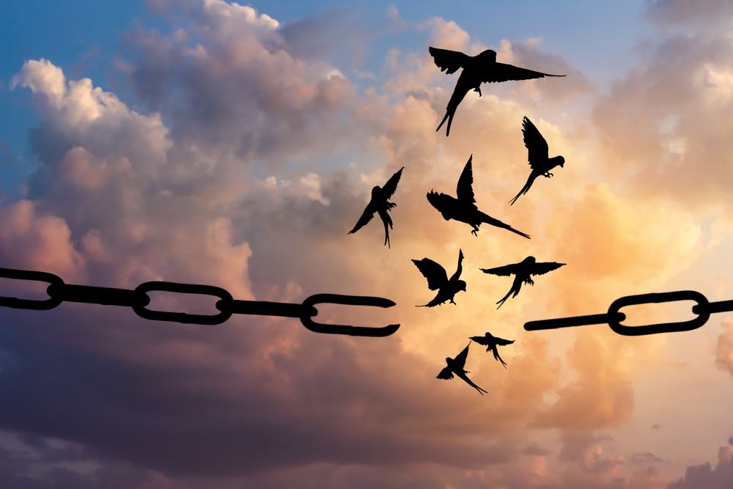
Keskeisiä käsitteitä
Järki on mielen kykyä nähdä asioiden järjestys.
Kritiikki on itsestäänselvyyksien ja perinteen kyseenalaistamista.
Valistus painotti kritiikkiä keinona taistella vääryyttä vastaan.

Slide 7
Taito, s. 17: Filosofoiminen
Filosofian opiskelu on filosofoinnin harjoittelemista.
Filosofointiin kuuluvat mm.:
kyseenalaistaminen
käsitteiden merkityksen eritteleminen
väitteiden esittäminen ja niiden perusteleminen.
esitettyjen argumenttien arvioiminen
Filosofiaa tehdään väittelemällä kasvokkain tai kirjoitusten välityksellä.

